Slide 1
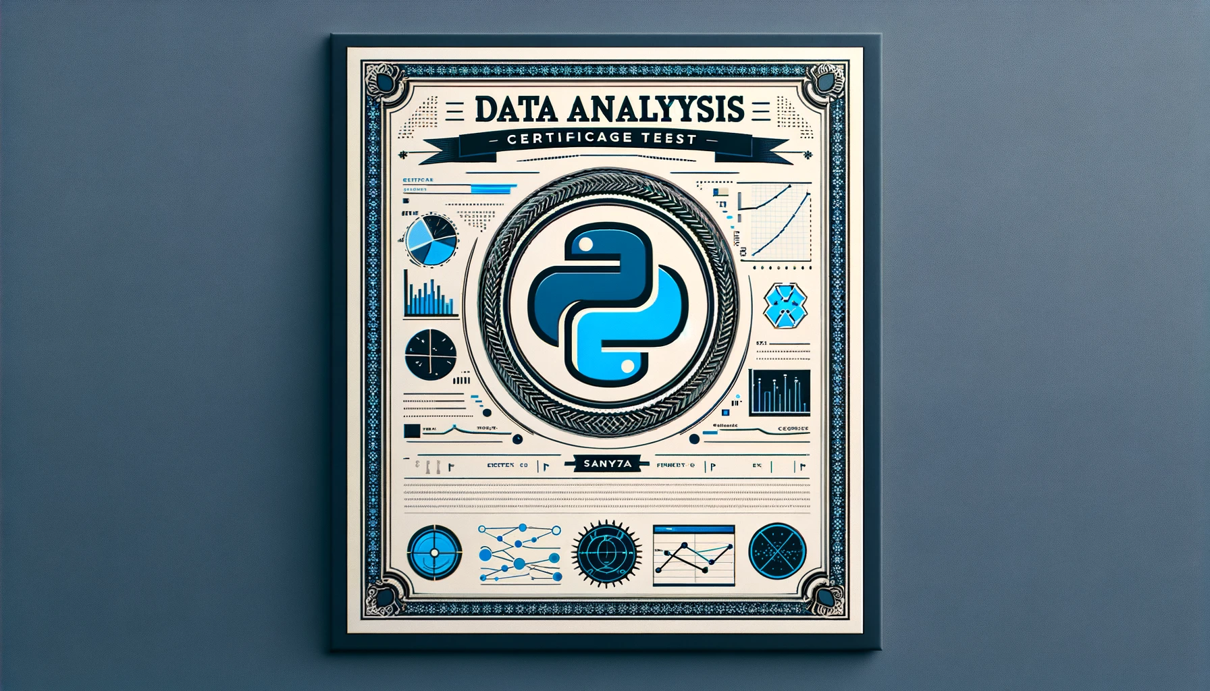
CREATED BY DALL-E
빅데이터 분석기사 작업 제2유형
(분류 예제) - 1

Slide 2
CREATED BY DALL-E
빅데이터 분석기사 작업 제2유형
(분류 예제) - 2

Slide 3




Python & pandas & Streamlit
기초문법 – pandas 이론

Slide 4
Python & pandas & Streamlit
기초문법 – Series, DataFrame

Slide 5
Python & pandas & Streamlit
pandas – 파일 입출력(I/O)

Slide 6
Python & pandas & Streamlit
데이터 가공 – ‘loc’ 활용한 행, 열 추출

Slide 7
Python & pandas & Streamlit
describe(), rename(), value_counts()

Slide 8
Python & Streamlit
기초문법 – 사칙연산 및 연산자

Slide 9
Python & Streamlit
기초문법 – String 인덱싱 슬라이싱

Slide 10
Python & Streamlit
기초문법 – String 주요 메서드

Slide 11
Python & Streamlit
기초문법 – List 인덱싱 & 슬라이싱

Slide 12
Python & Streamlit
기초문법 – List 주요 메서드

Slide 13
Python & Streamlit
기초문법 – Tuples

Slide 14
Python & Streamlit
기초문법 – Dictionary

Slide 15
Python & Streamlit
기초문법 – IF 조건문

Slide 16
Python & Streamlit
기초문법 – For Loop 반복문

Slide 17
Python & Streamlit
기초문법 – While Loop 반복문

Slide 18
Python & Streamlit
기초문법 – 사용자 정의 함수

